Slide 1

КОНКУРСНЫЙ ОТБОР
ИНИЦИАТИВНЫХ ПРОЕКТОВ
Наименование инициативного проекта: «Установка уличной сцены для проведения массовых мероприятий в с.Угра Угранского муниципального округа Смоленской области» в селе Угра по ул. Советская, д. 28

Slide 2
Инициаторы разработки проекта: инициативная группа
Стоимость проекта: 3 808 055,97 рублей
Срок реализации: 2026 год

Slide 3
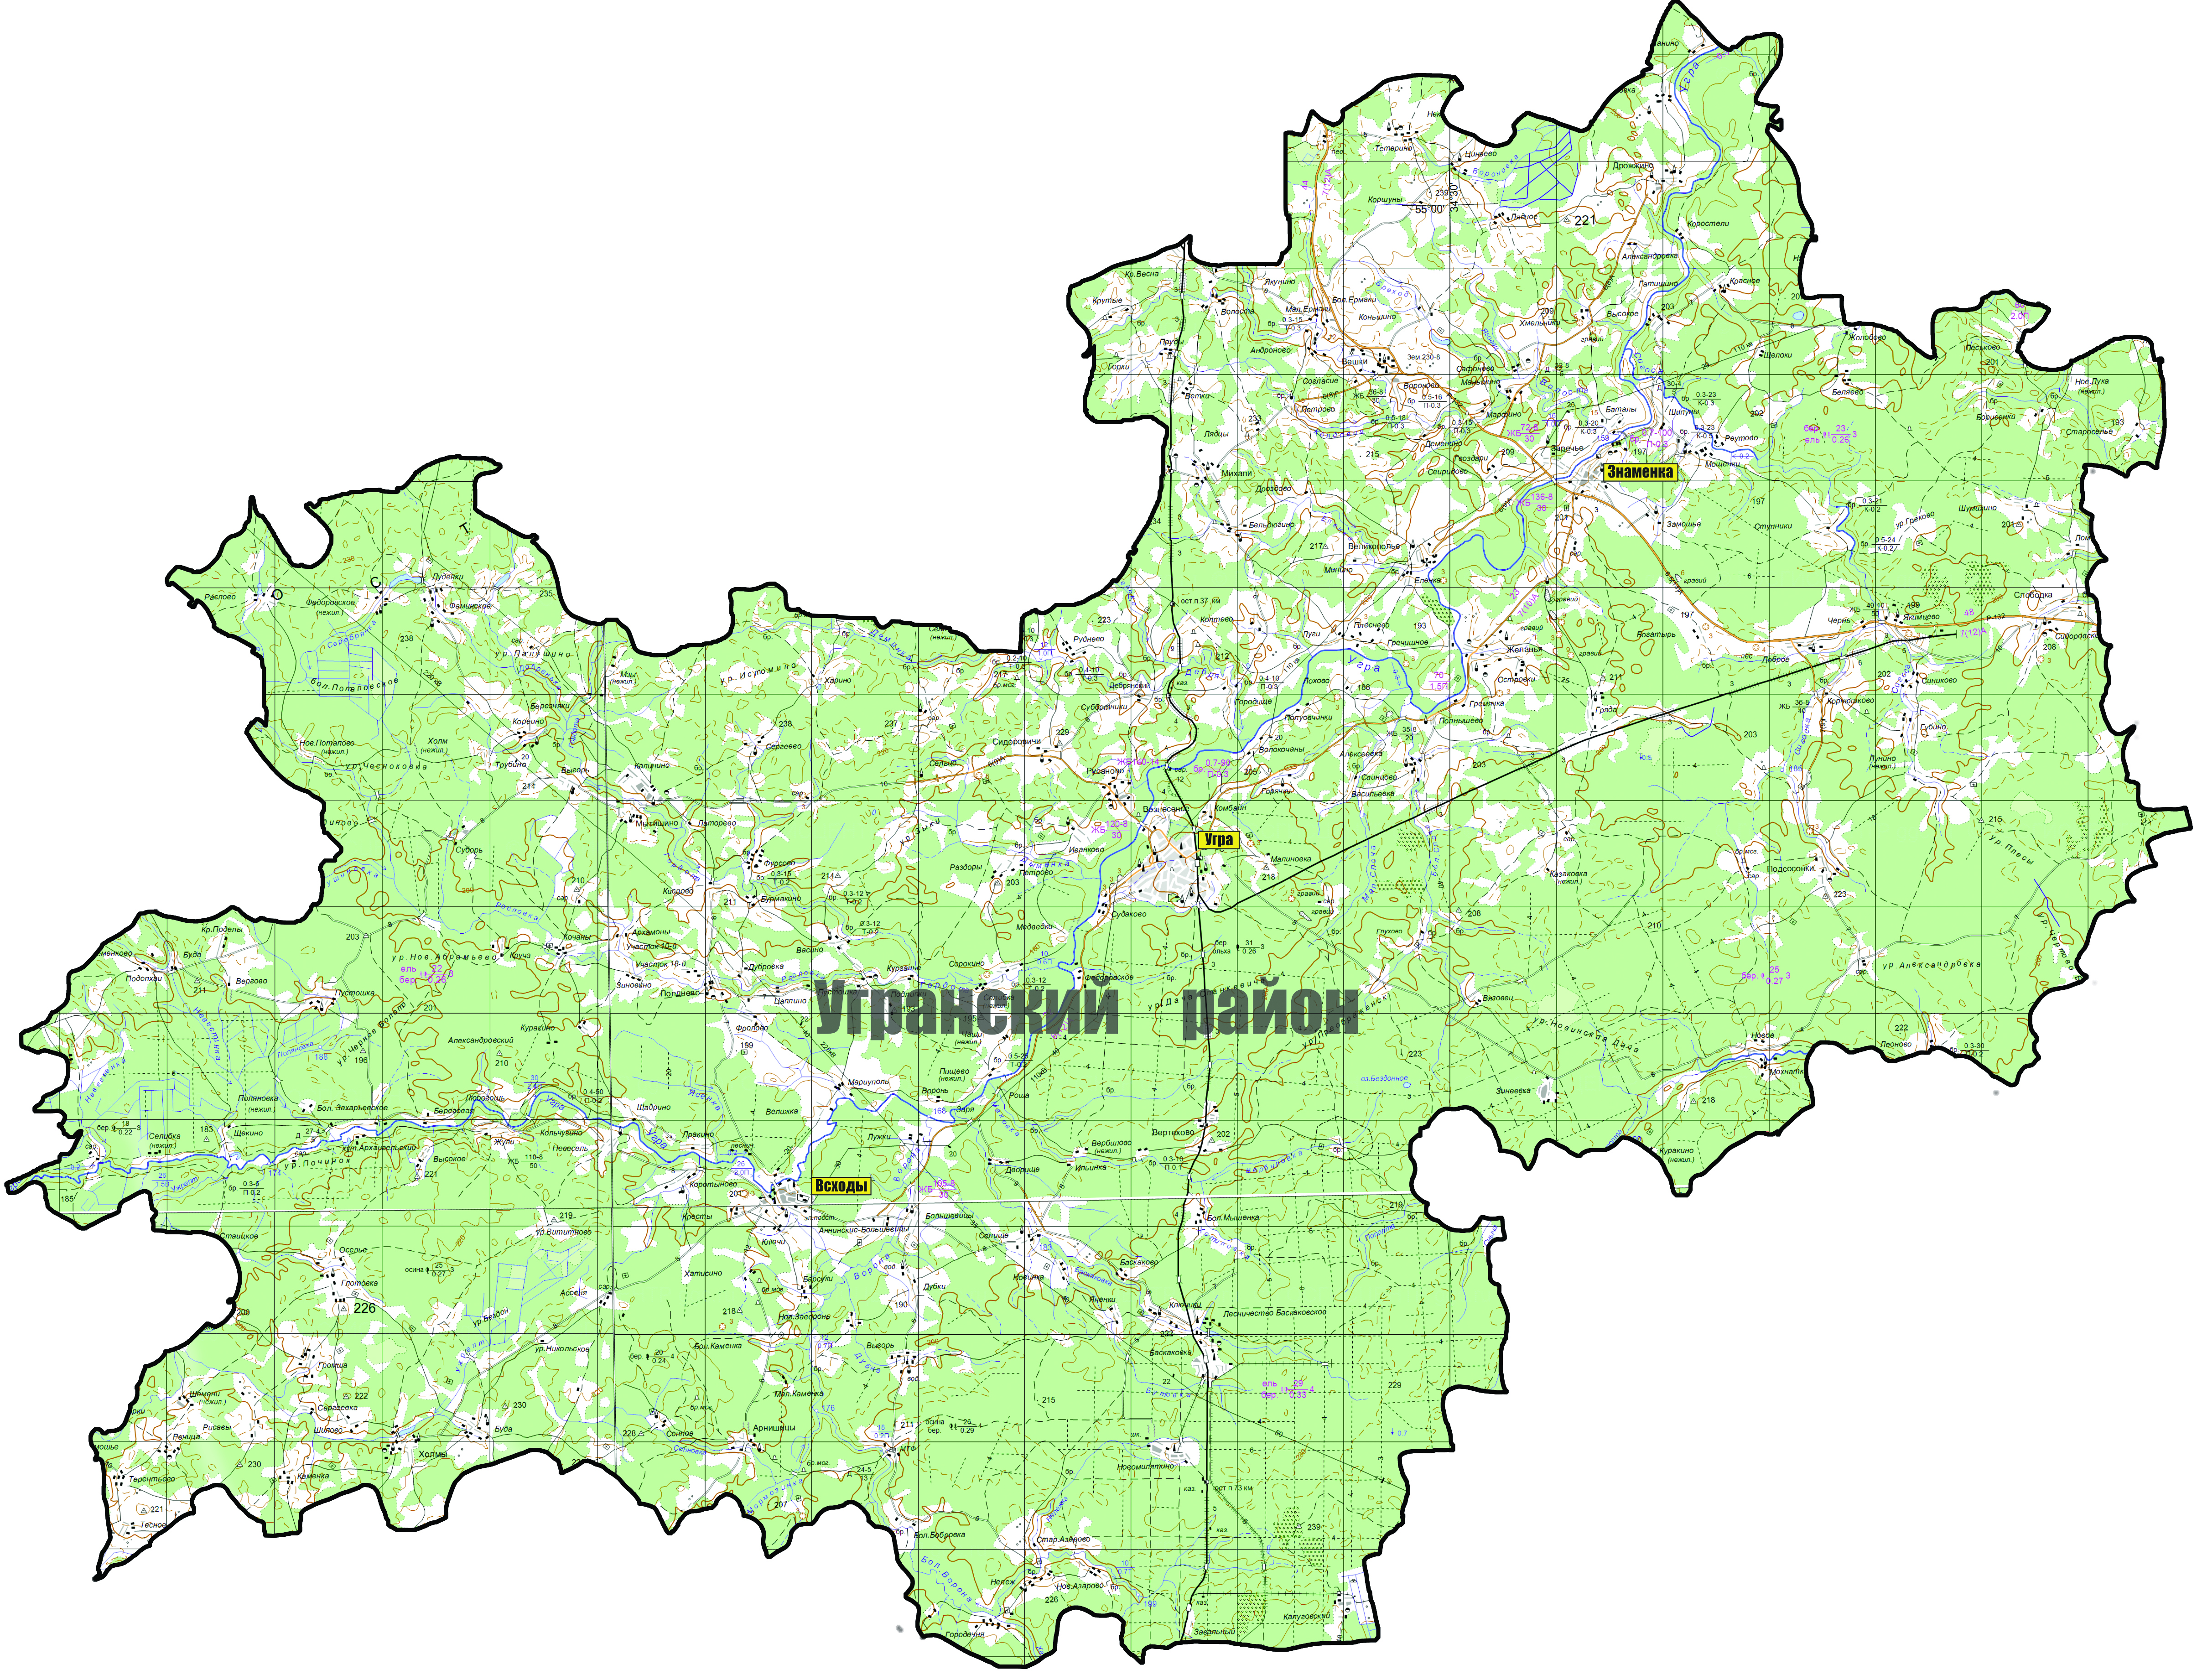
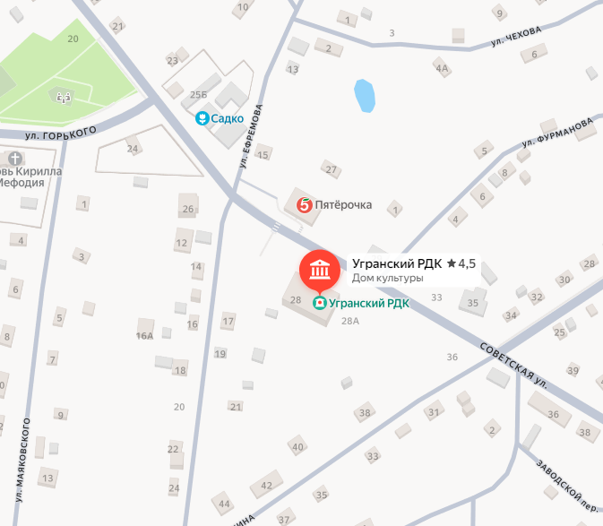
Территориальное размещение

Slide 4
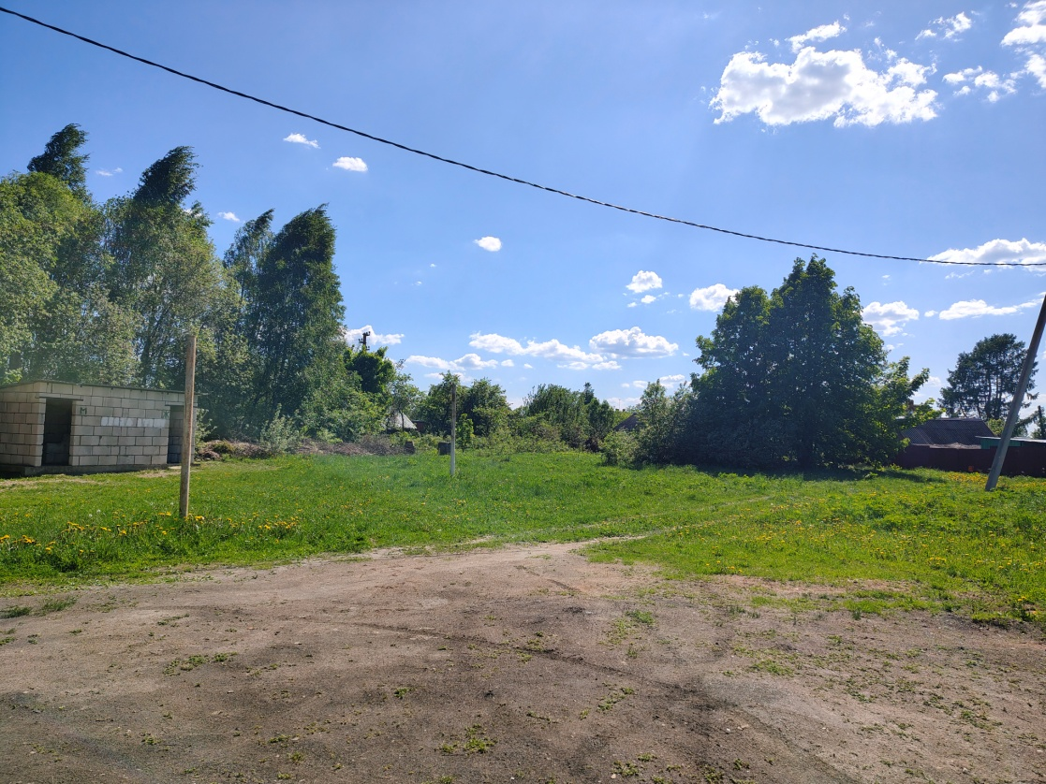
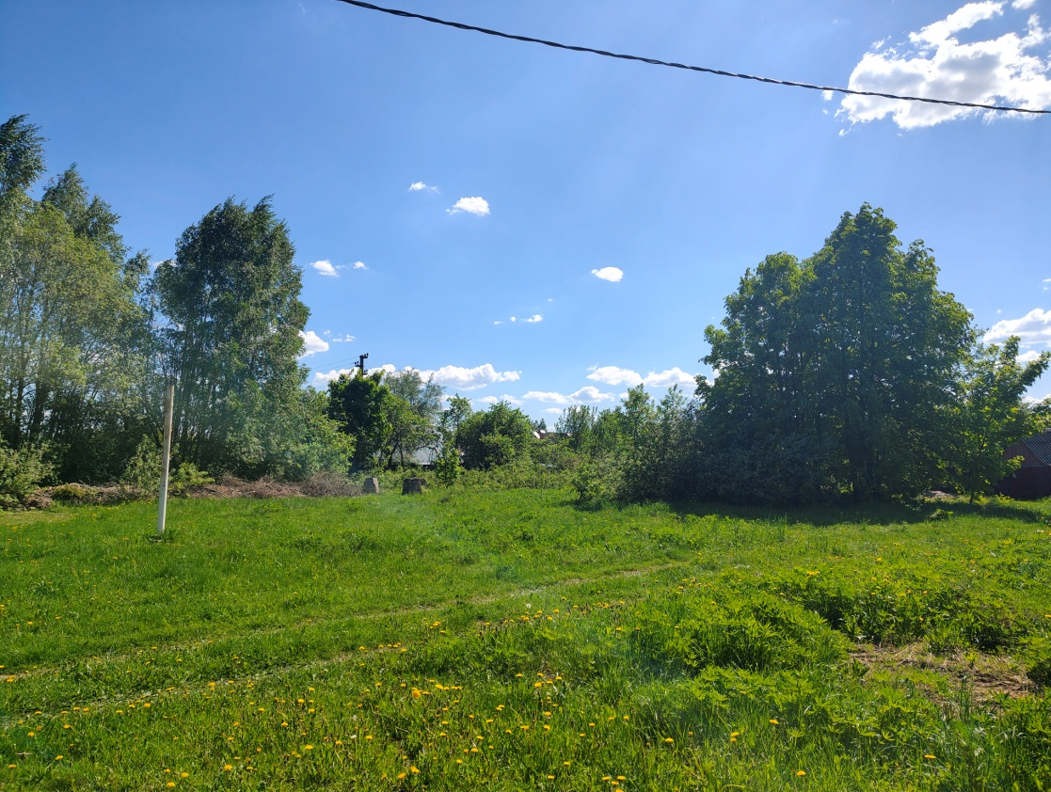
Исходное состояние территории

Slide 5
Описание проекта
Организация условий для массового отдыха жителей муниципального образования и организация обустройства мест массового отдыха населения является одной из главных задач, которые стоят перед современным обществом. Культура - как часть жизни нашего общества не может быть застывшей, законсервированной.
В селе Угра достаточное количество учреждений культуры, но пользуются спросом и востребованы уличные культурно – массовые мероприятия.
Так, в филиале «Угранский центральный Дом культуры», расположенном по адресу: ул. Советская, д.28 проходят массовые мероприятия, приуроченных к празднованию Дня России и Дня села, Дня Победы, Дня защиты детей, Дня молодежи, уличные спортивные соревнования, Масленицы и многие другие праздники. Крупные мероприятия, подобного рода приходится проводить на крыльце филиала «Угранский центральный Дом культуры» и на территории к нему прилегающей, что вызывает всяческие неудобства как для участников, так и для зрителей. Проект направлен на установку уличной сцены и придаст эстетичный вид месту, где будут встречаться жители села на знаменательных событиях. Из-за неустойчивой погоды, во время наших мероприятий, приходилось неоднократно «спасать от дождя» и музыкальную аппаратуру, и выступающих, и ведущих, и даже гостей, которые приезжают посмотреть на наши праздники, а иногда и отменять сами мероприятия. В связи с этим существует острая необходимость в строительстве крытой сцены. Результаты работы данного проекта окажут как опосредованное, так и прямое влияние на качество, и уровень гражданской ответственности, на работу по обеспечению охраны жизни и здоровья детей, обеспечения населению зоны отдыха. Создание единого пространства детей, родителей, бабушек и дедушек должно способствовать формированию у детского и взрослого населения чувства ответственности, любви к малой родине и созидательного отношения к окружающему. Появление на территории филиала «Угранский центральный Дом культуры» уличной площадки позволит ещё большему количеству жителей приобщиться к культурной жизни села.

Slide 6
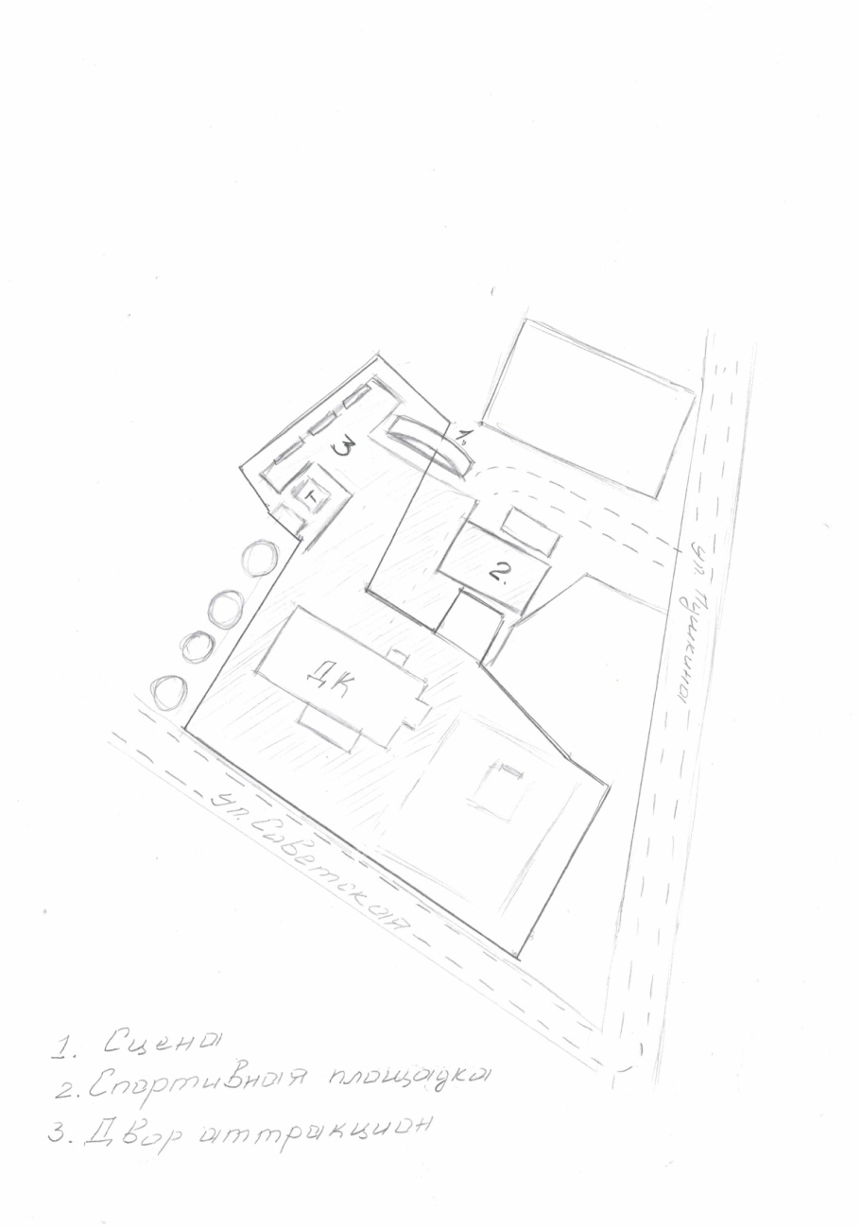
Проект

